Slide 1

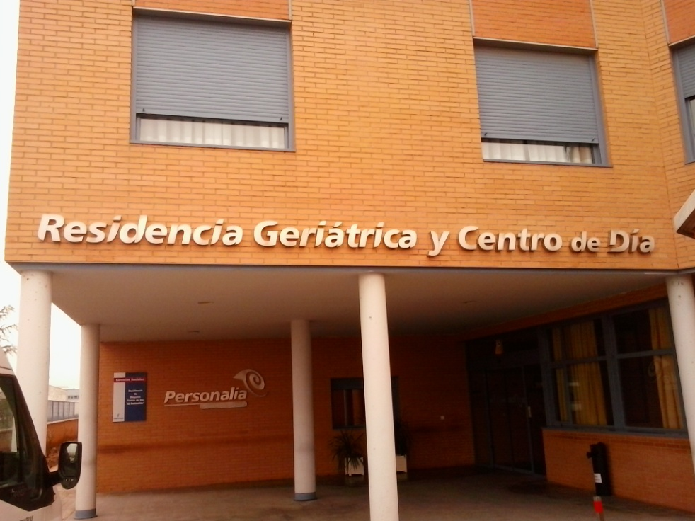
El Robledillo respeta el Medioambiente

Slide 2

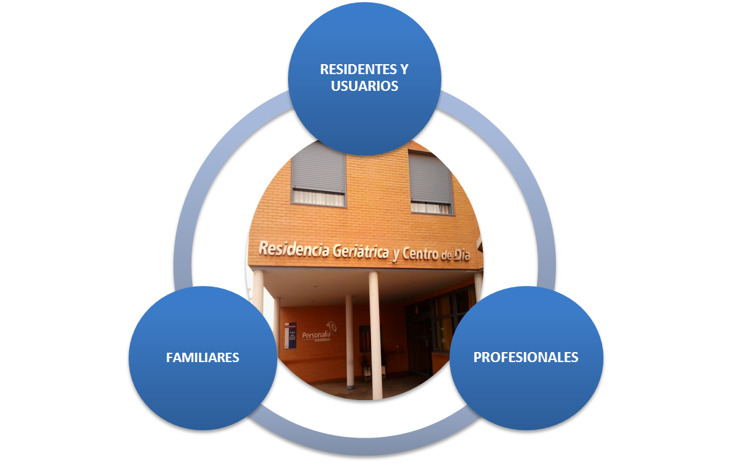
El Robledillo respeta el medioambiente
Descripción del proyecto
Con motivo de la implantación en nuestro centro del sistema de Gestión Ambiental, Personalia crea un Manual de Buenas Prácticas Ambientales.
De ese manual surge nuestro proyecto plasmado en un programa. Desde el principio buscamos que sea algo común. En todo momento se ha involucrado a todos los que formamos parte de la vida de la Residencia.

Slide 3
El Robledillo respeta el medioambiente
Objetivos
Generales :
Conseguir un trabajo común y el refuerzo de vínculos entre trabajadores y residentes, integrando la labor profesional y la participación de ambos.
Facilitar la mejora ambiental del Centro mediante la implicación conjunta en el desarrollo de las buenas prácticas ambientales.

Slide 4
El Robledillo respeta el medioambiente
Objetivos
Específicos :
Fomentar la participación de usuarios y residentes en el cumplimiento diario de las medidas preventivas y desarrollo de un sistema de vida sostenible.
Formar a los usuarios y residentes en el desarrollo de las buenas prácticas ambientales.
Concienciar sobre la importancia de la puesta en marcha de acciones dirigidas al cuidado del medioambiente.
Asentar el sentimiento de responsabilidad y pertenencia al centro mediante la participación de los residentes en el desarrollo del proyecto.
Favorecer mediante la adquisición de hábitos, el sentimiento de autoestima y autoeficacia de nuestros residentes.
Sensibilizar al personal, residentes y familiares sobre los efectos negativos que conlleva el no cumplimiento de estas medidas.

Slide 5
Actuaciones
Formación y sensibilización de todos los profesionales.
Charlas informativas y sensibilización de residentes y usuarios.
Elaboración y difusión de dípticos, cartelería, etc. para la sensibilización de trabajadores, residentes/usurarios, familiares y visitas.
Implantación del programa Lúdico-ambiental con diferentes talleres.

Slide 6
El Robledillo respeta el medioambiente
Destinatarios
Trabajadores
Residentes y usuarios
Familiares

Slide 7
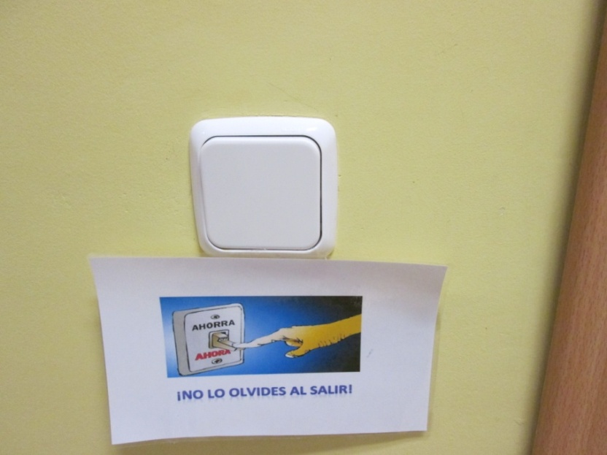
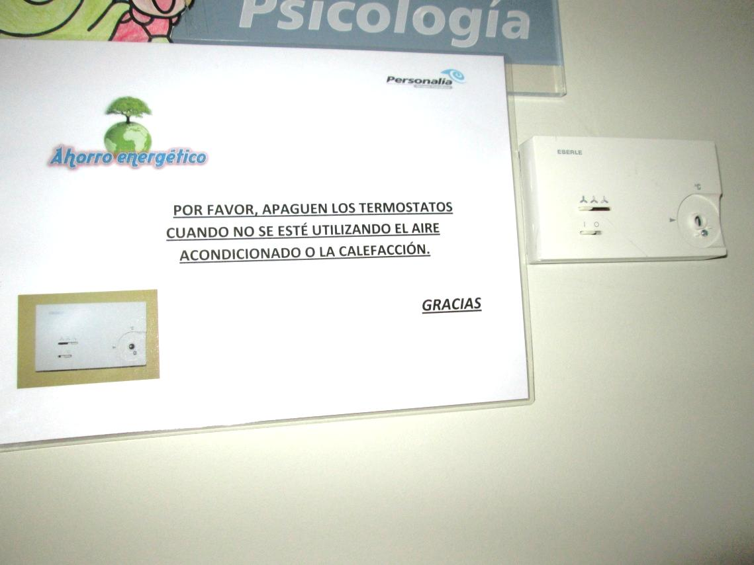
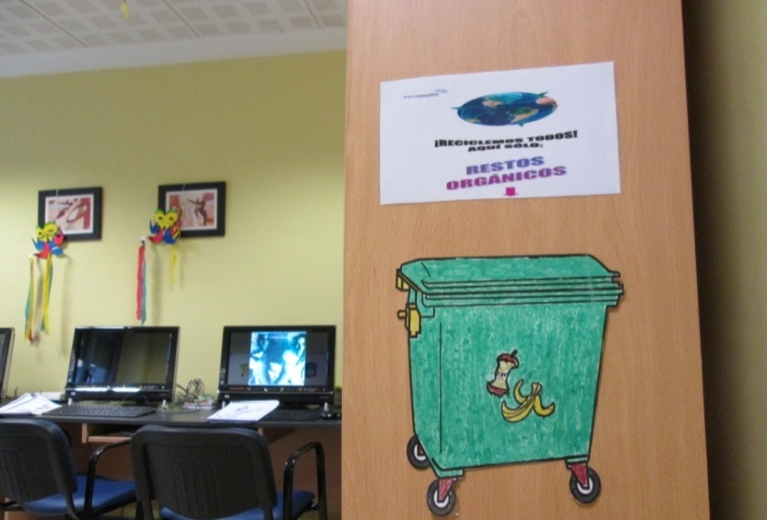
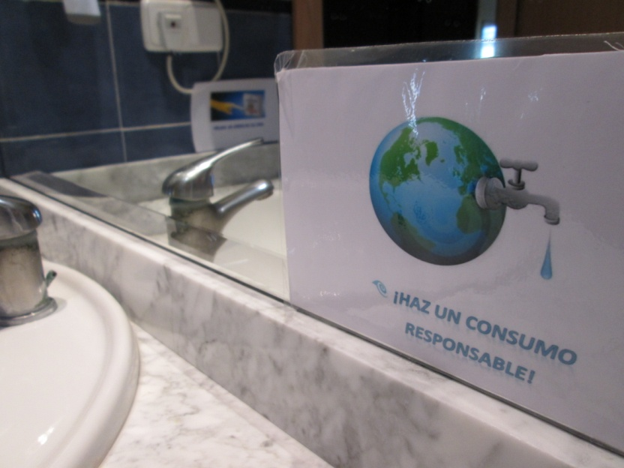
Creación y distribución de la cartelería sobre las medidas de ahorro energético (en interruptores de luz, grifos...).

Slide 8
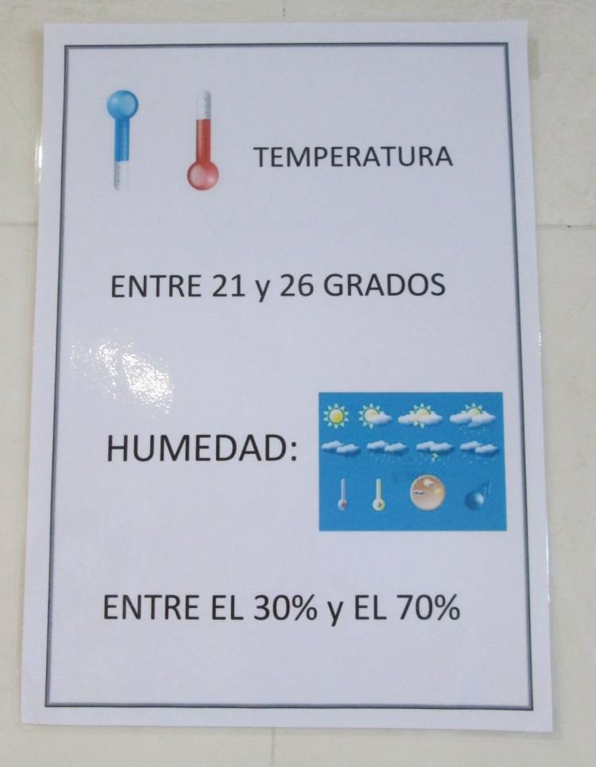
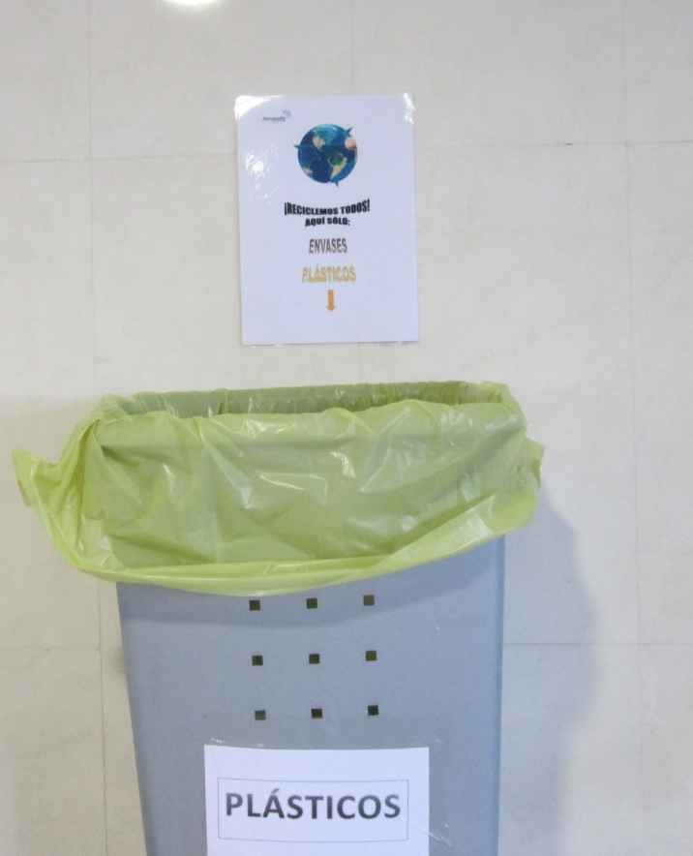
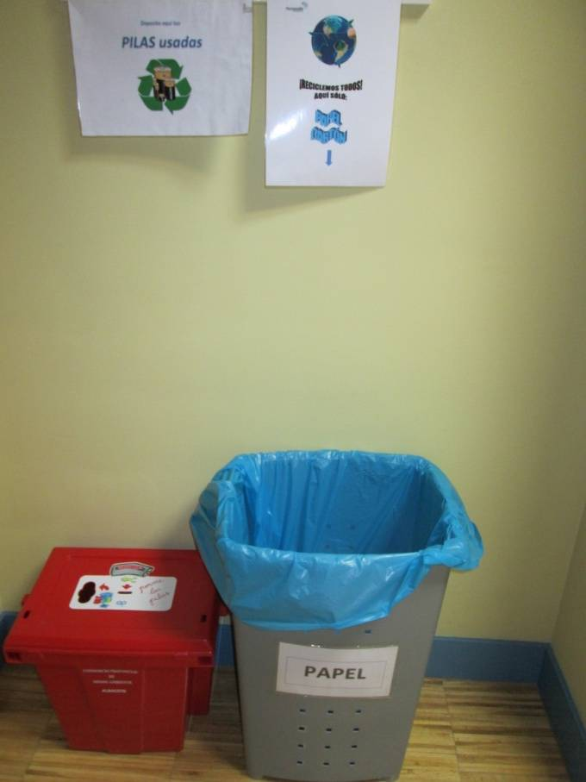
Diferentes tipos de carteles

Slide 9
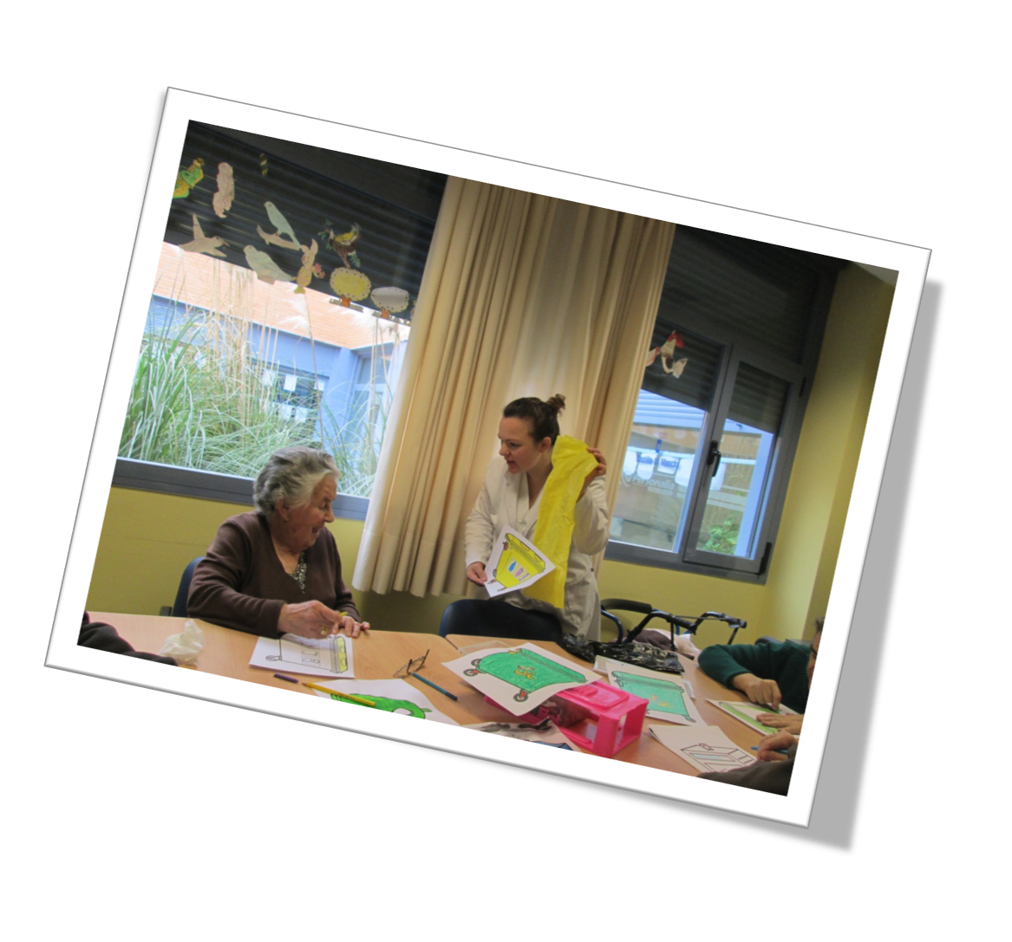
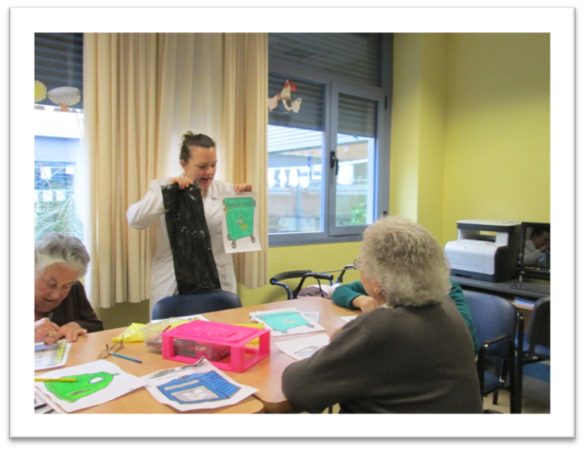
Charlas formativas y de sensibilización

Slide 10
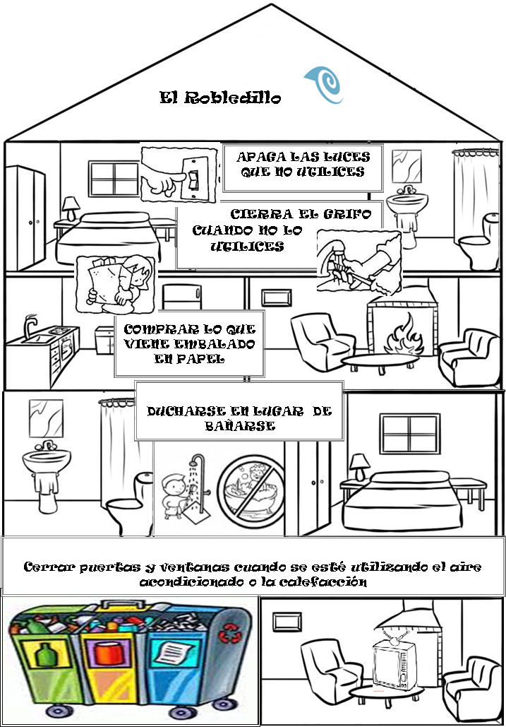
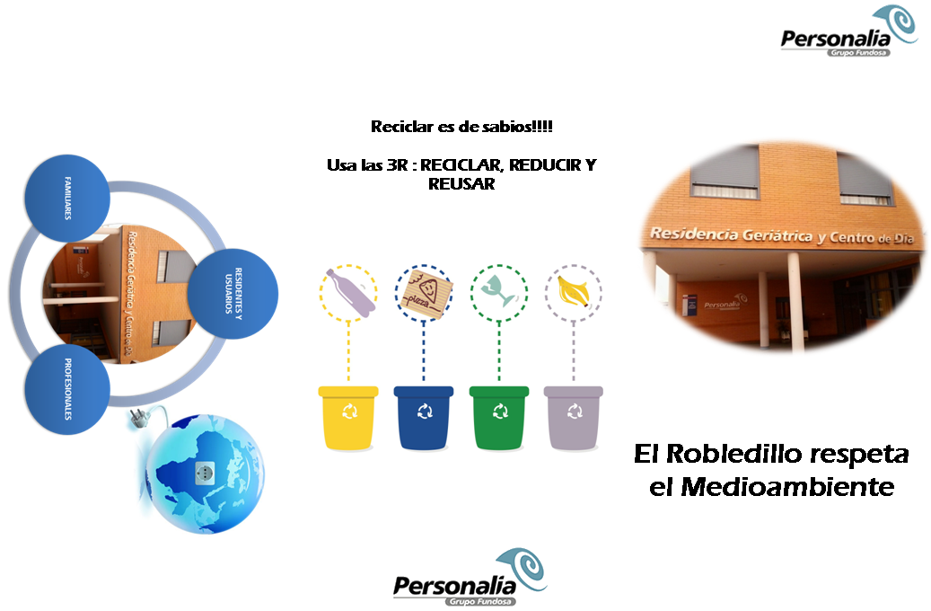
Elaboración y difusión de dípticos informativos a residentes, trabajadores y familiares.

Slide 11
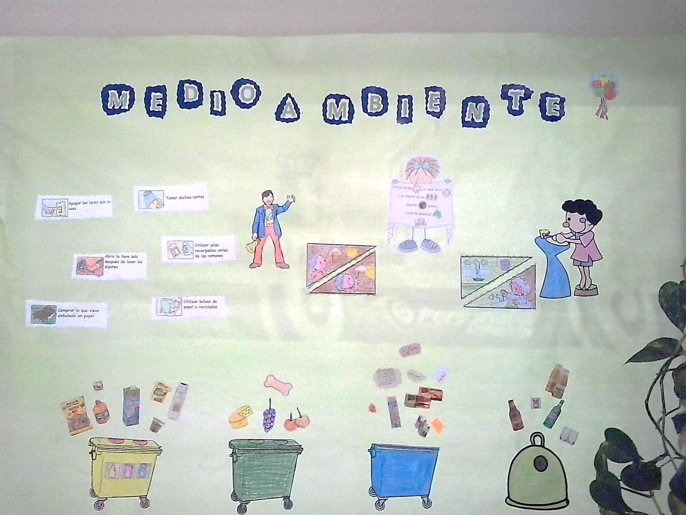
Implantación del Programa Lúdico-Ambiental

Slide 12
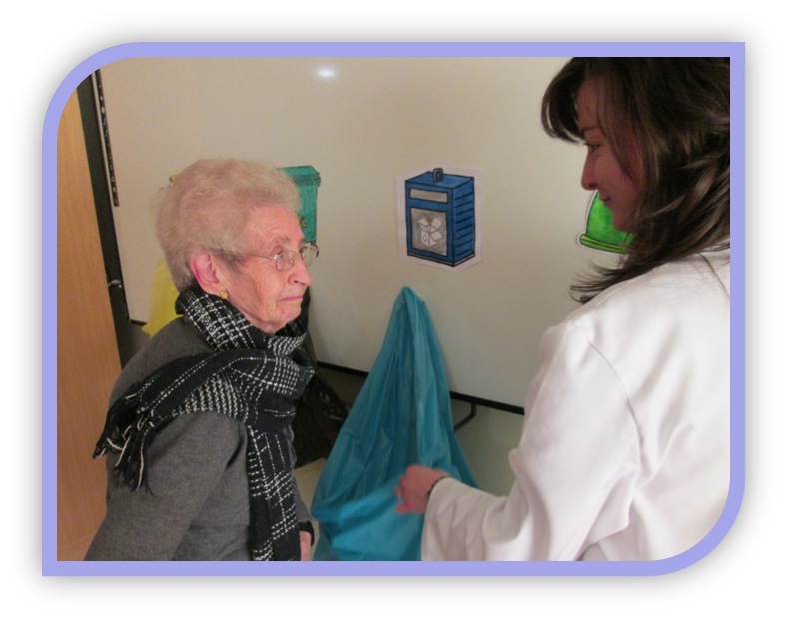
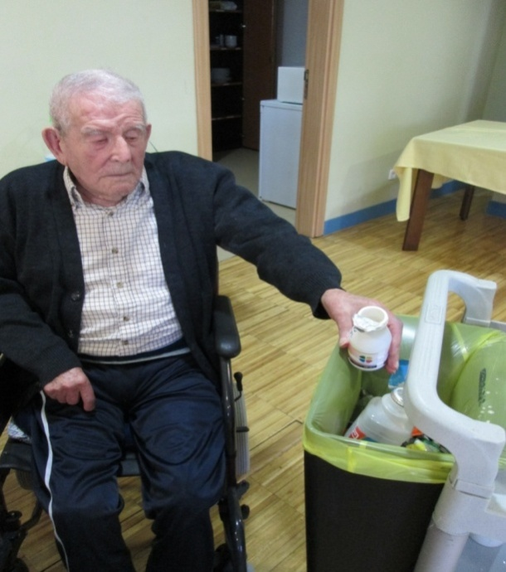
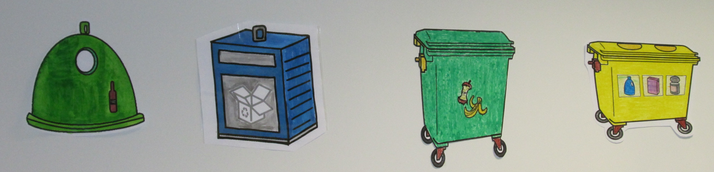
Se desarrollan periódicamente dinámicas y talleres para formar a los nuevos usuarios y residentes

Slide 13
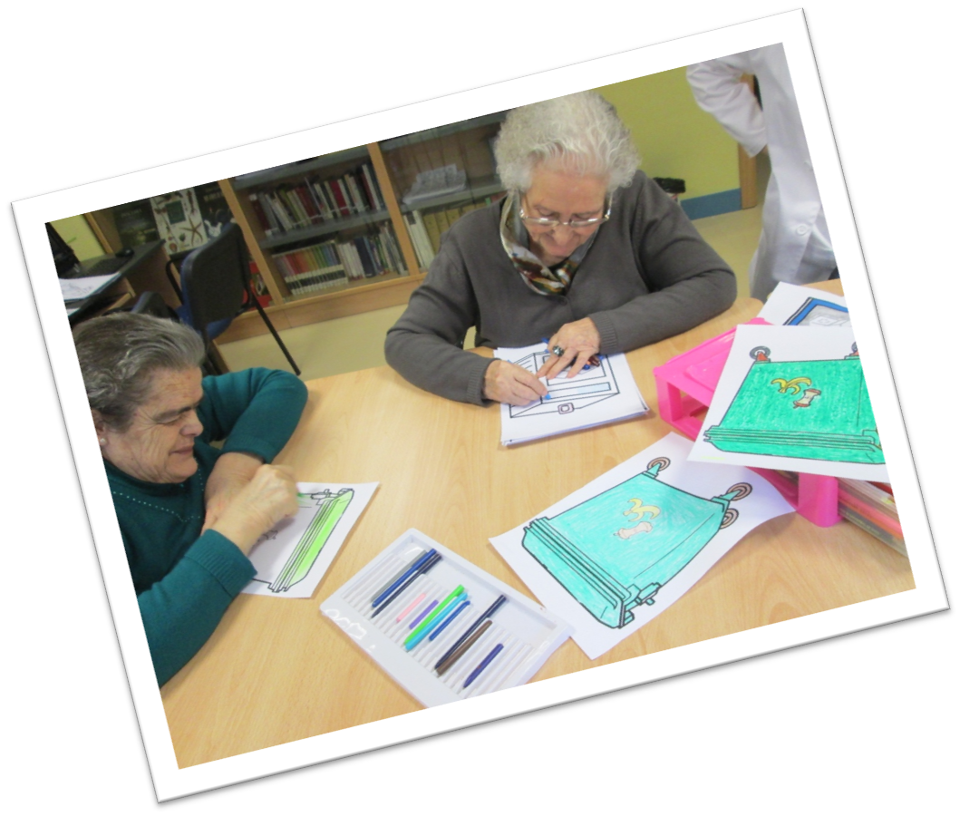
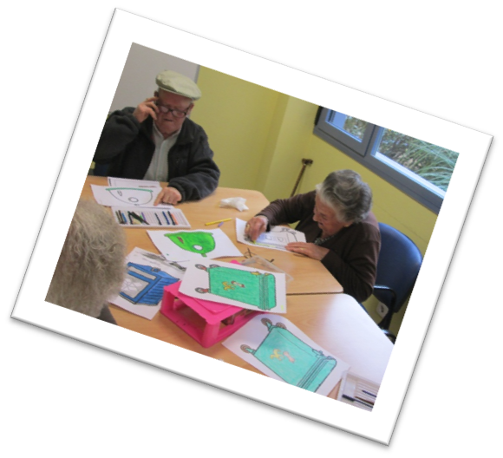
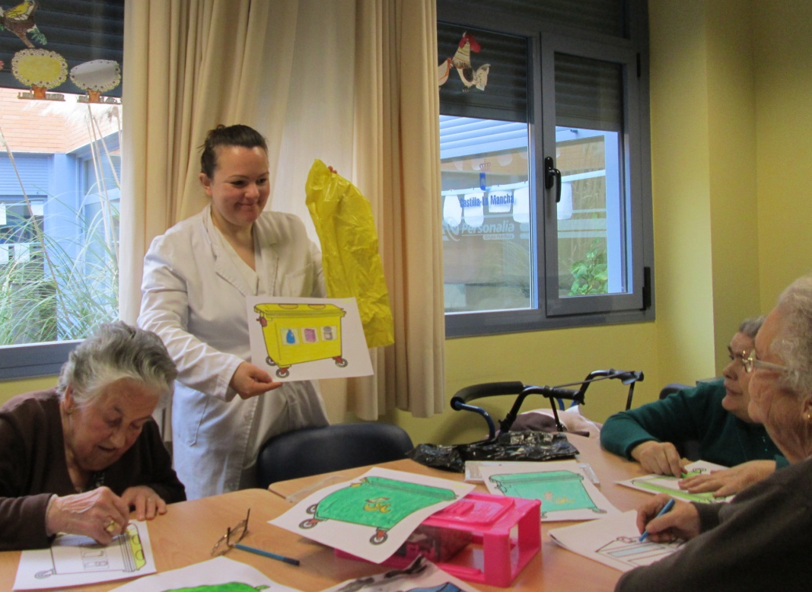
Taller de cartelería y sensibilización :

Slide 14
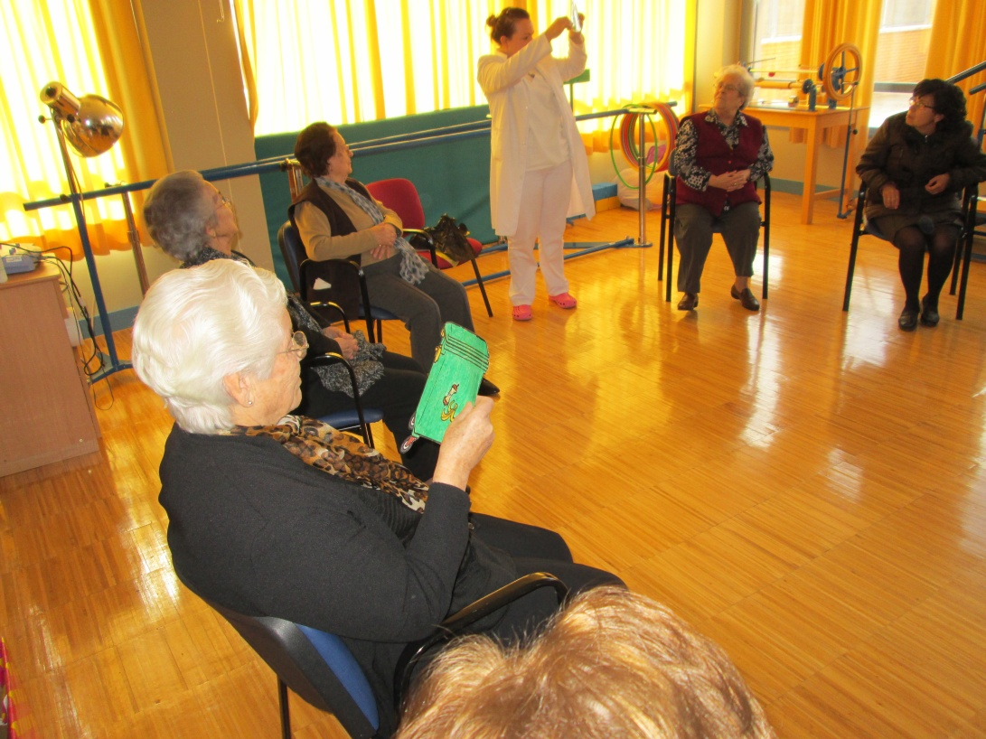
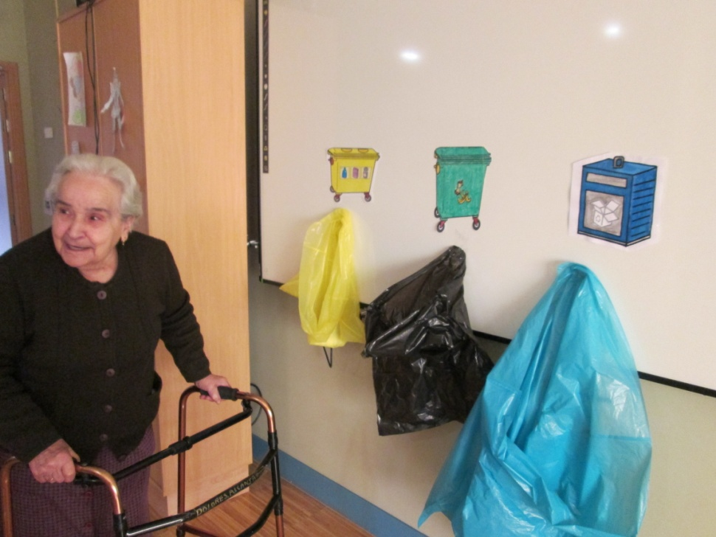
Diferentes momentos de dinámicas y talleres

Slide 15
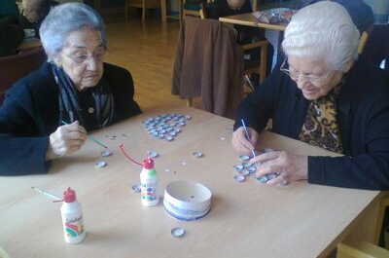
El Robledillo respeta el medioambiente
Valores Añadidos
Los usuarios y residentes nos hacen llegar que sienten el proyecto como suyo por:
Su implicación en los talleres.

Slide 16
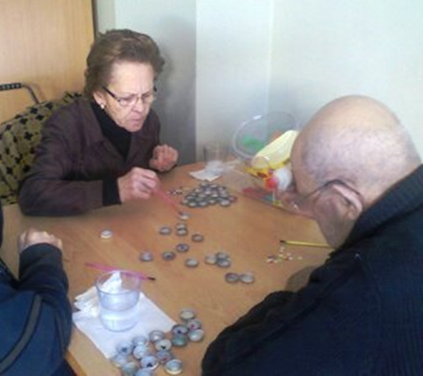
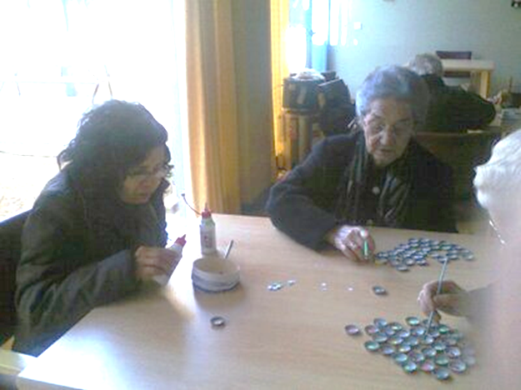
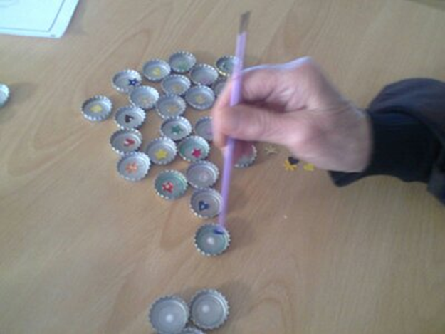
Taller de reutilización de metales:

Slide 17
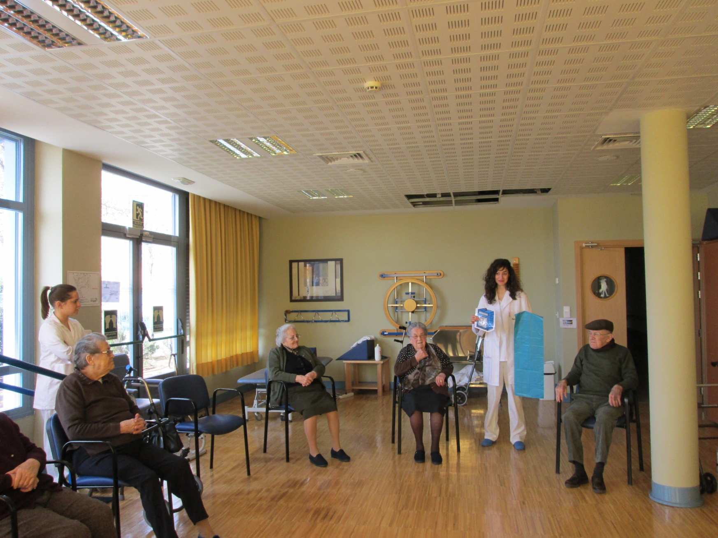
En todo momento se ha favorecido la comunicación grupal

Slide 18
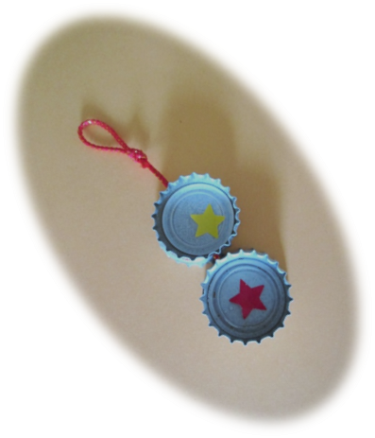
El Robledillo respeta el medioambiente
Otros Valores añadidos:
Se ha conseguido aumentar el sentimiento de valía de los residentes, incrementando así su autoestima mediante la elaboración y desarrollo de actividades y realización de objetos significativos.
Este año, entre otros objetos, hemos realizado adornos para el árbol de Navidad, y se lo hemos dado a los niños que han venido a visitarnos o cantarnos villancicos.

Slide 19
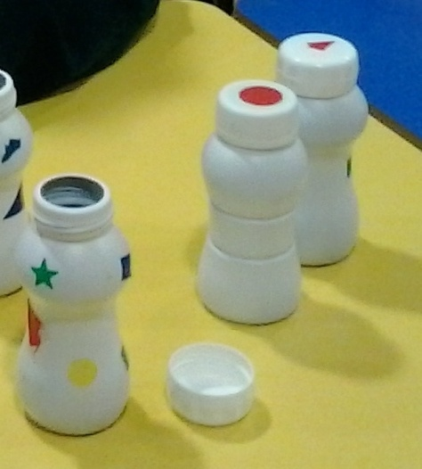
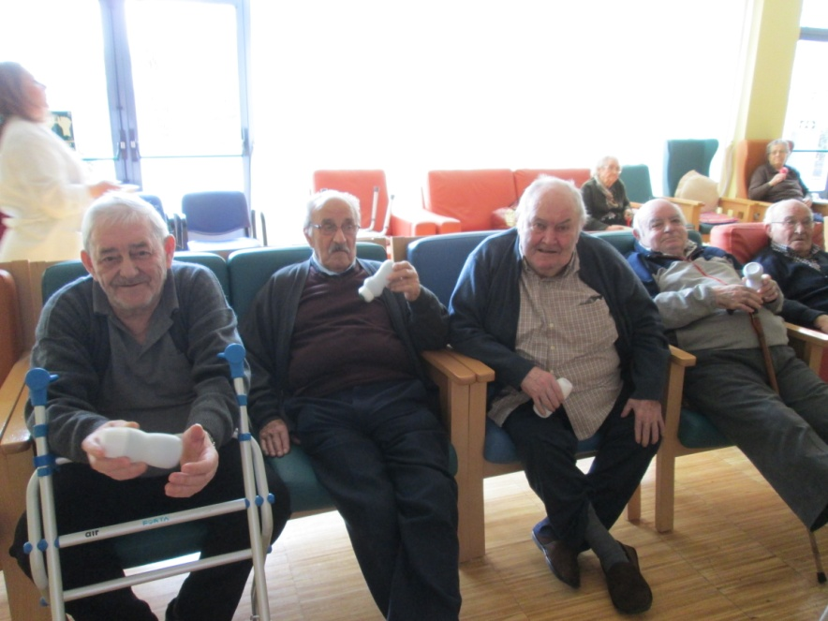
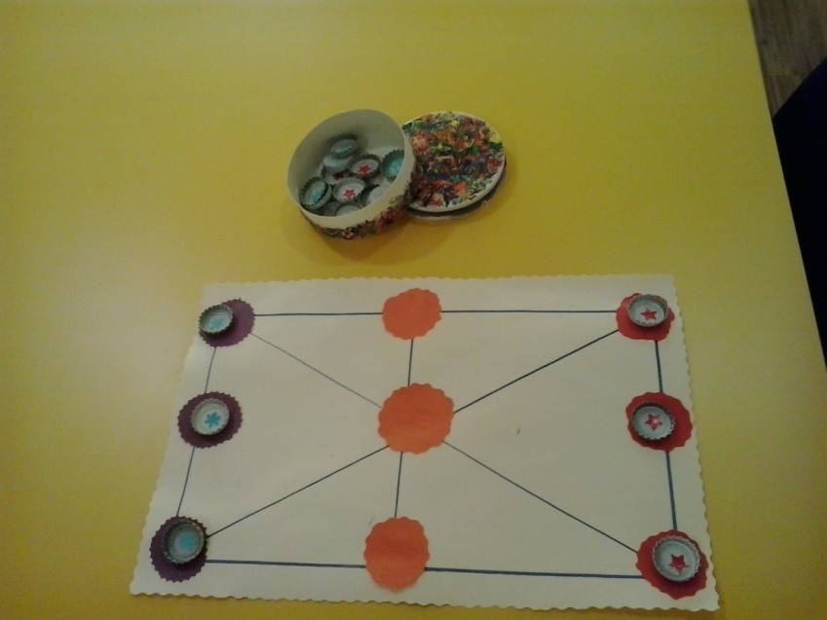
Desarrollo de la creatividad
llaveros,
instrumentos musicales, juegos…

Slide 20
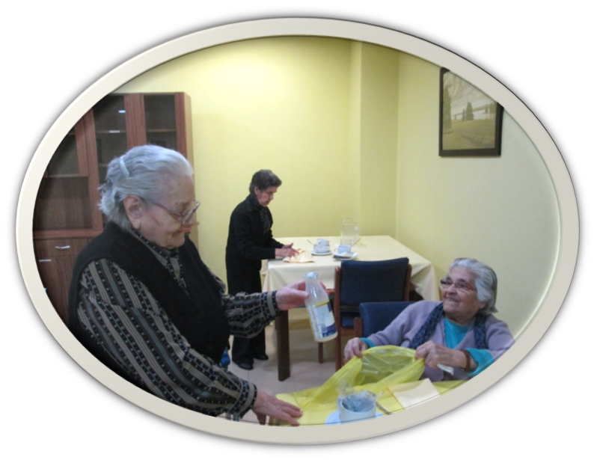
Adquisición de responsabilidades (recogida de materiales para los talleres)
Trabajo en equipo con compañeros y profesionales hacia la realización de un proyecto productivo

Slide 21
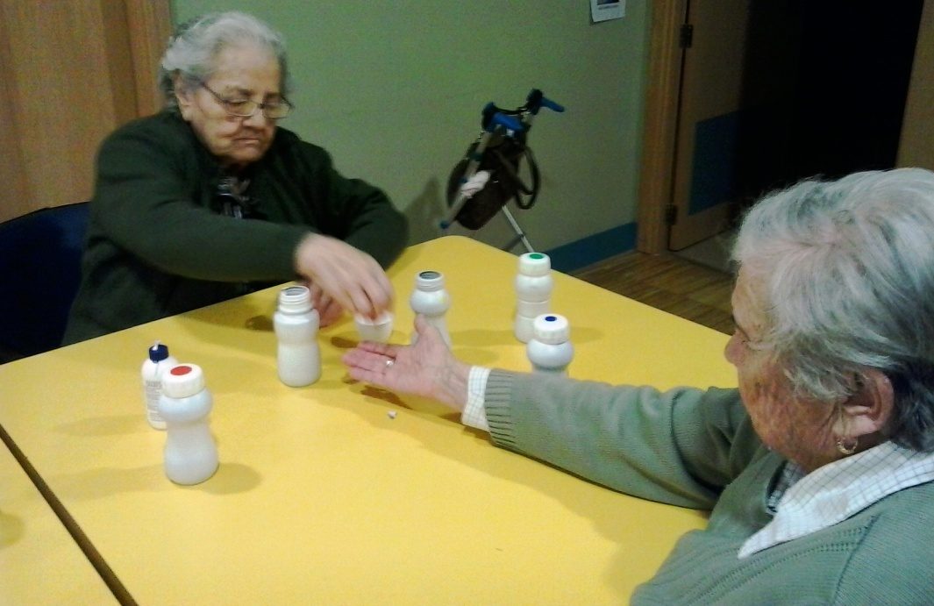
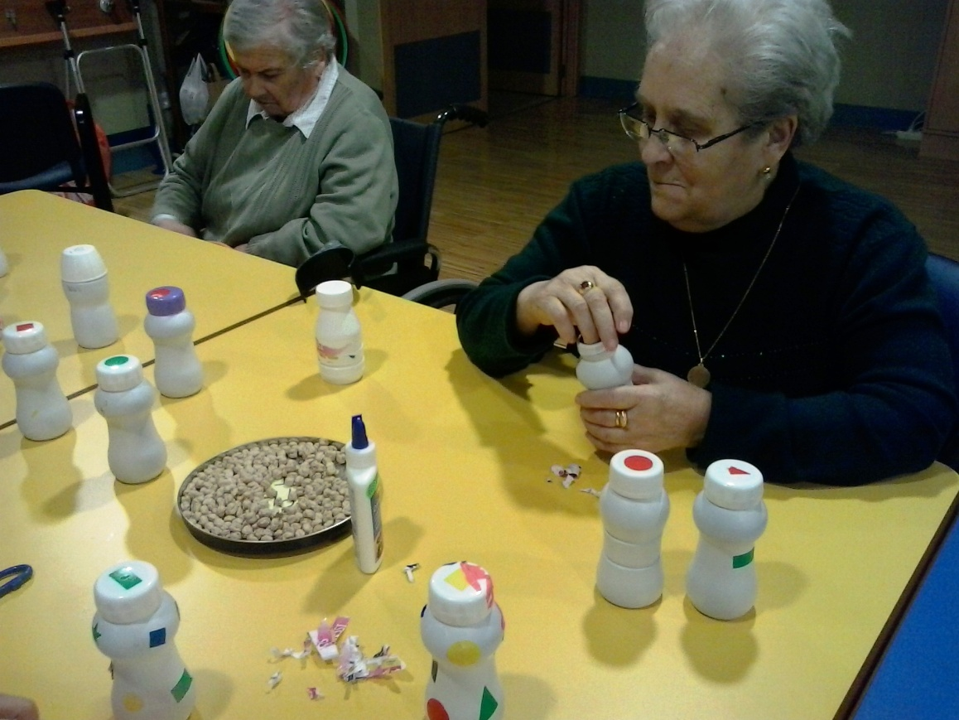
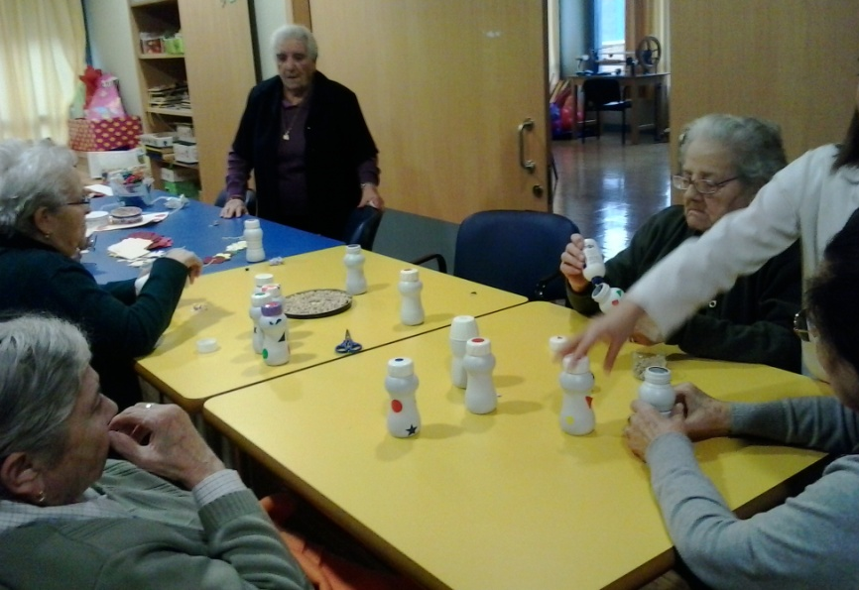
Taller de reutilización de plástico:
Taller de maracas

Slide 22
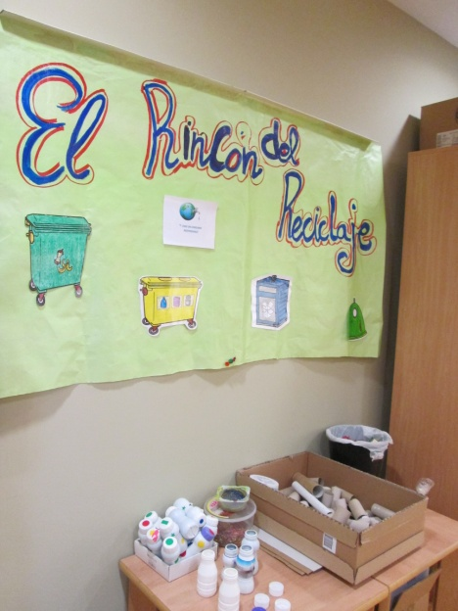
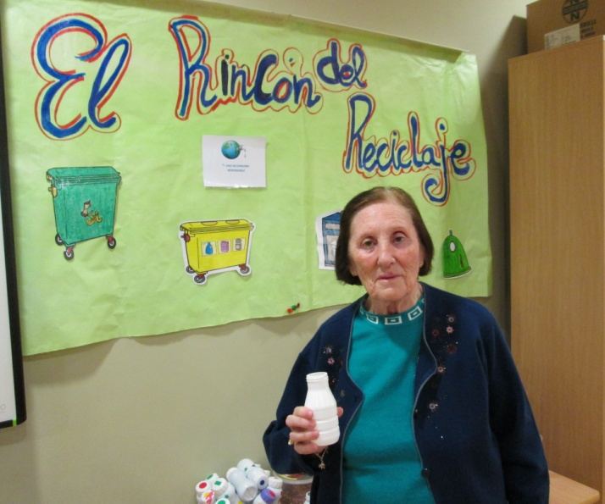
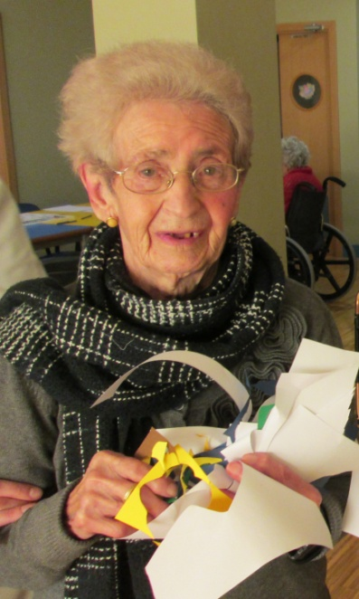
Rincón del Reciclaje: Sala de Terapia
Todos colaboramos….
Los usuarios y residentes se encargan de recoger los materiales para desarrollar los siguientes talleres

Slide 23
Este año continuamos con nuevas dinámicas, talleres y actividades
Creación de un rincón fotográfico:
«Yo Reciclo ¿y Tu?»
En ese espacio, se expondrán fotografías
de los residentes reciclando, segregando,
participando en talleres…

Slide 24
El Robledillo respeta el medioambiente
Conclusiones
Éxito en el asentamiento del trabajo común para el cumplimiento de las medidas de cuidado del medio ambiente.
Mediante observación directa comprobamos la adquisición de hábitos de buenas prácticas ambientales en residentes y familiares.
Buena acogida de los talleres lúdico - ambientales plasmada en el alto índice de participación en los mismos, planificando a partir de este año talleres mensuales.

Slide 25
VIDEO
TALLERES SENSIBILIZACION

Slide 26


